Slide 1



CHÀO MỪNG QUÝ THẦY CÔ
TỚI DỰ GIỜ LỚP 6A

Slide 2
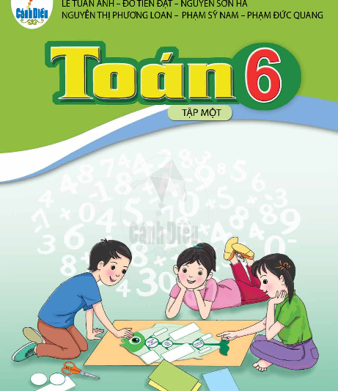

Slide 3
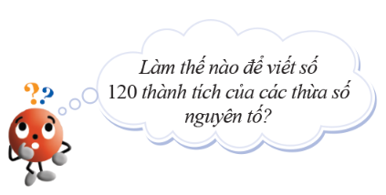
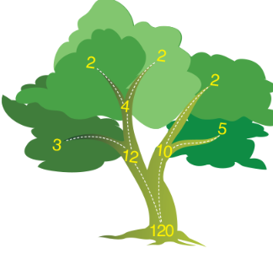
§ 11: PHÂN TÍCH MỘT SỐ RA THỪA SỐ NGUYÊN TỐ

Slide 4
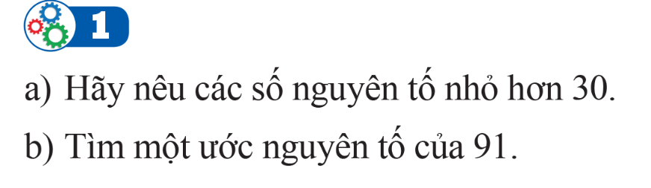
a)
10 : 2 = 5 | 22 : 2 = 11
54 : 2 = 27 | 76 : 2 = 38
98 : 2 = 49
I. Cách tìm một ước nguyên tố của một số.
Hoạt động 1:
10 : 2 = 5 | 22 : 2 = 11
54 : 2 = 27 | 76 : 2 = 38
98 : 2 = 49
a) Các số nguyên tố nhỏ hơn 30 là: 2; 3 ; 5; 7; 9; 11; 13; 17; 19; 23; 29.
b) Một ước số nguyên tố của 91 là: 7.

Slide 5
Kết luận:
Để tìm một ước nguyên tố của số a ta có thể làm như sau: Lần lượt thực hiện phép chia a cho các số nguyên tố theo thứ tự tăng dần 2, 3, 5, 7, 11,13,…
Khi đó, phép chia hết đầu tiên cho ta số chia là một ước nguyên tố của a.

Slide 6
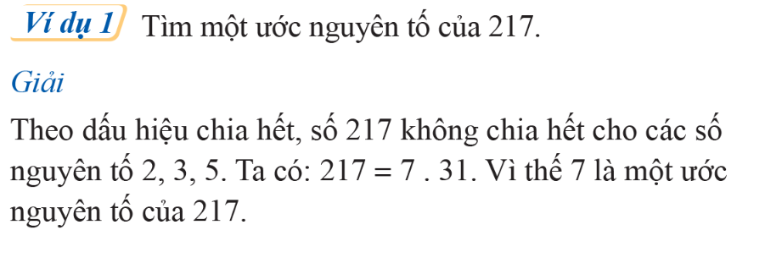

Slide 7
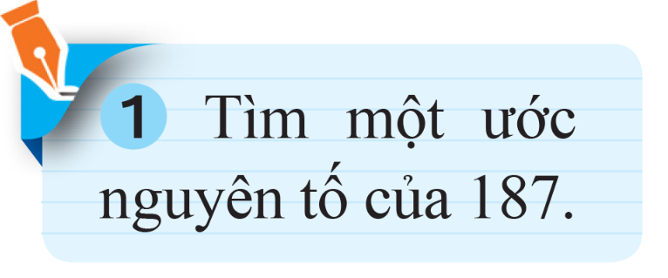
Luyện tập 1:
Theo dấu hiệu chia hết, số 187 không chia hết cho các số nguyên tố 2, 3, 5. Ta có: 187 = 11 . 17
=> Một ước nguyên tố của 187 là: 11.

Slide 8
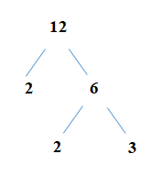
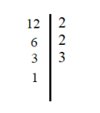
a)
10 : 2 = 5 | 22 : 2 = 11
54 : 2 = 27 | 76 : 2 = 38
98 : 2 = 49
II. Phân tích một số ra thừa số nguyên tố.
Hoạt động 2:
10 : 2 = 5 | 22 : 2 = 11
54 : 2 = 27 | 76 : 2 = 38
98 : 2 = 49
Cách 1
Cách 2

Slide 9
Kết luận:
Phân tích một số tự nhiên lớn hơn 1 ra thừa số nguyên tố là viết số đó dưới dạng một tích các thừa số nguyên tố.
Chú ý:
- Ta nên chia mỗi số cho ước nguyên tố nhỏ nhất của nó.
- Cứ tiếp tục chia như thế cho đến khi được thương là 1.

Slide 10
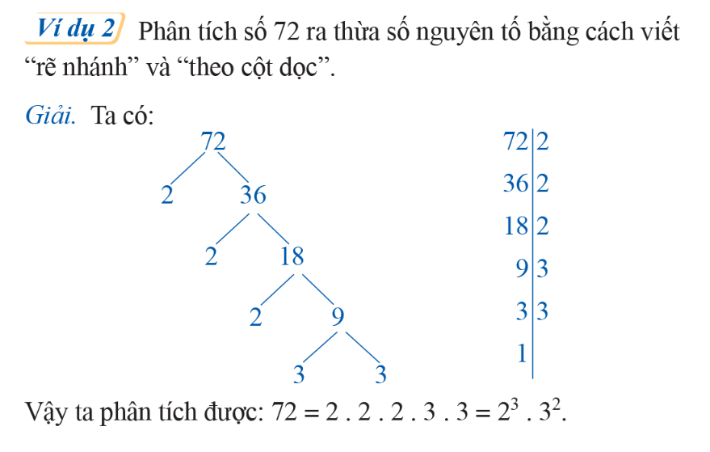

Slide 11
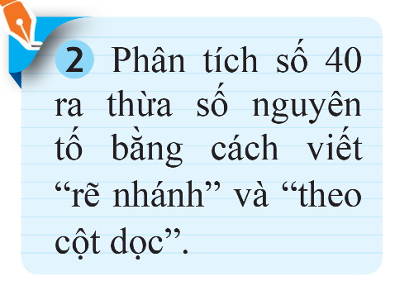
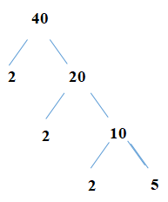
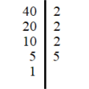
Luyện tập 2:
Cách 1
Cách 2
Vậy 40 = 2³ . 5

Slide 12
Chú ý:
- Thông thường, khi phân tích một số tự nhiên ra thừa số nguyên tố, các ước nguyên tố được viết theo thứ tự tăng dần.
- Ngoài cách làm như trên, ta cũng có thể phân tích một số ra thừa số nguyên tố bằng cách viết số đó thành tích của hai thừa số một cách linh hoạt.

Slide 13
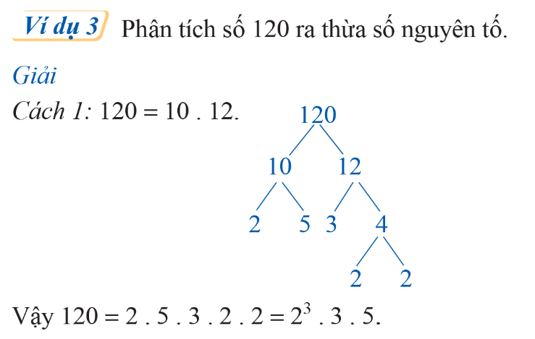

Slide 14
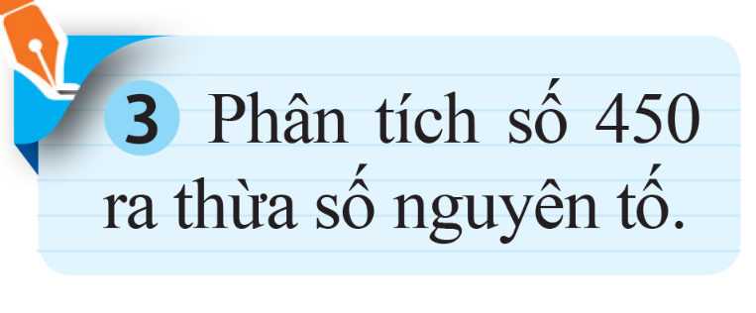
Luyện tập 3:
450 = 45.10 = 3.3.5.2.5 = 2.3².5²

Slide 15
Bài Tập 1
45 = 3.3.5 = 3².5
78 = 2.3.13
270 = 2.3.3.3.5 =2. 3³.5
299 = 13.23

Slide 16
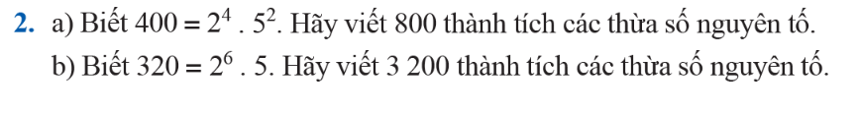
Bài Tập 2
a) 800 = 400.2 = 2⁴.5².2= 2⁵.5²
b) 3200 = 320.10 = 2⁶.5.2.5 = 2⁷.5²

Slide 17

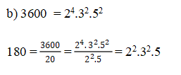
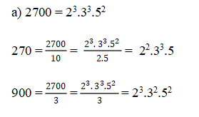
Bài Tập 3

Slide 18
Bài Tập 4
Hai số tự nhiên mà mỗi số đó có đúng 3 ước nguyên tố là:
+ 30 có đúng 3 ước nguyên tố là: 2; 3; 5.
+ 385 có đúng 3 ước nguyên tố là: 5, 7, 11

Slide 19
Bài Tập 5
84 = 2².3.7
=> Ư(84) = { 1; 2; 3; 4; 6; 7; 12; 14 ; 21; 28; 42; 84}

Slide 20
Hướng dẫn học tập ở nhà.
- Ghi nhớ các kiến thức của bài
-Đọc trước bài mới “Bài 12:Ước chung và ước chung lớn nhất” cho tiết học sau.

Slide 21

Cám ơn qúy thầy cô và các em học sinh

